Slide 1

ደረጃ በደረጃ የምርጫ ድምጽ አሰጣጥ
የ2026 የአተገባበር መረጃ
የዌቢናር ተከታታይ ፕሮግራሞች

Slide 2

አጀንዳ
መግቢያ እና መመሪያዎች
RCV ምንድን ነው?
RCV በDC ውስጥ እንዴት ይሰራል?
የድምጽ መስጫ ወረቀትዎን እንዴት ምልክት እንደሚያደርጉ እና መወገድ ያለባቸው ስህተቶች
የድምጽ ቆጠራ ሂደት
በምርጫ ቀን ምን እንደሚጠበቅ
የሚገኙ የRCV መረጃ ምንጮች
አስፈላጊ የቅድመ ምርጫ እና የልዩ ምርጫ ቀናት
ጥያቄ እና መልሶች

Slide 3
የዌቢናር መመሪያዎች
በመዝጊያው ላይ ጥያቄና መልስ ይኖራል፣ ነገር ግን በስብሰባ መቆጣጠሪያው ፓነል ላይ “ጥያቄና መልስ” ባህሪን በማንኛውም ጊዜ በመጠቀም ጥያቄ ለማስገባት ነጻነት ይሰማዎት።
የጥያቄና መልስ አተገባበርን በመጠቀም ጥያቄ ለመጠየቅ፦
  የጥያቄና መልስ ሳጥን ውስጥ ጥያቄዎን ይጻፉ። ላክ የሚለው ላይ ጠቅ ያድርጉ።
    ማስታወሻ፡- ጥያቄ ሲጠይቁ ስምዎ በጥያቄና መልስ ውስጥ እንዳይያያዝ ከፈለጉ፣ “ስም-አልባ አርገህ ላክ” የሚለው ላይ ምልክት ያድርጉ።
የድምጽ ቅንብሮች
ከስብሰባ ይውጡ
ጭውውት
እጅ ያውጡ
ጥያቄና መልስ

Slide 4
የዌቢናር መመሪያዎች
በጥያቄና መልስ ወቅት ጥያቄ ለመጠየቅ፦
  “እጅዎን ያውጡ” እና እድል እስኪሰጥዎት ይጠብቁ።
  ድምጹ ከጠፋበት እንዲያበሩ ይጠየቃሉ እና ጥያቄዎን መጠየቅ ይችላሉ።
  ለሁሉም ጥያቄዎች መልስ ላይኖረን ይችላል። ክትትል ከፈለጉ፣ በ DCBOE at rcv@dcboe.orgላይ ኢሜይል ያድርጉ።
  አስፈላጊ ማስታወሻዎች፦
  የዲሲ የምርጫ ቦርድ ራሱን የቻለ፣ የየትኛውም ወገንተኛ ያልሆነ ወኪል ሲሆን አስተያየቶችን ማቅረብ ወይም በተፈጥሮ ወገንተኛ የሆኑ ጥያቄዎችን መመለስ አይችልም።
  እባክዎ በአክብሮት ይሳተፉ።
  እባክዎ ዕድል እስኪሰጥዎ ድረስ አስተያየቶችዎን ያቆዩ። የምንችለውን ያህል ጥያቄ እንሸፍናለን።

Slide 5

በኮሎምቢያ ዲስትሪክት ውስጥ የደረጃ በደረጃ ድምጽ አሰጣጥ (Ranked choice voting, RCV)
RCV መጥቷል!
በኖቬምበር 2024 ጠቅላላ ምርጫ፣ መራጮች በDC ውስጥ RCVን እንደ ድምጽ መስጫ ዘዴ ያቋቋመውን የመራጮች ተነሳሽነት የሆነውን የተነሳሽነት መለኪያ ቁጥር 83 (I83) በከፍተኛ ድጋፍ አጽድቀዋል።
የዲሲ ምክር ቤት በ2026 የበጀት ዓመት በጀት ውስጥ RCVን በገንዘብ ደግፈዋል።
የDC የምርጫ ቦርድ (DC Board of Elections, DCBOE) ከጁን 16፣ 2026 የቅድመ ምርጫ እና የልዩ ምርጫዎች ጀምሮ በሚያስተዳድራቸው ሁሉም ምርጫዎች ውስጥ RCVን ይተገብራል።

Slide 6
በኮሎምቢያ ዲስትሪክት ውስጥ የደረጃ በደረጃ ድምጽ አሰጣጥ (Ranked choice voting, RCV)
የቅድመ ምርጫዎች፣ ጠቅላላ ምርጫዎች እና ልዩ ምርጫዎች
የዩናይትድ ስቴትስ ፕሬዝዳንት እና ምክትል ፕሬዝዳንት፤
የኮሎምቢያ ዲስትሪክት ከንቲባ፤
ጠቅላይ አቃቤ ህግ፤
የኮሎምቢያ ዲስትሪክት ምክር ቤት ሊቀመንበር፤
ለዩናይትድ ስቴትስ የተወካዮች ምክር ቤት ተወካይ፤
የኮሎምቢያ ዲስትሪክት ምክር ቤት አባላት፤
የክልል የትምህርት ቦርድ አባላት፤
የዩናይትድ ስቴትስ ሴነተር፤
የዩናይትድ ስቴትስ ተወካይ፤ እና
የአካባቢ አማካሪ ኮሚሽነር።

Slide 7
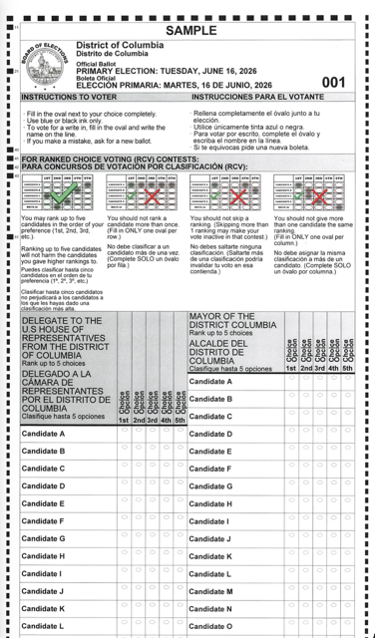
RCV ምንድን ነው እና እንዴት ይሰራል?
በርካታ RCV ሞዴሎች እንዳሉ እባክዎ ልብ ይበሉ። በDC እየተተገበረ ያለው የRCV ሞዴል በDCBOE ሳይሆን በI83 ጽሑፍ የተወሰነ ነው።
ከሕጉ ጋር የሚጣጣሙ ደንቦችን የማርቀቅ ኃላፊነት የDCBOE ነው።
RCV ቢያንስ ሶስት ብቁ የድምጽ መስጫ ወረቀት መዳረሻ ያላቸው እጩዎችን በያዘ እያንዳንዱ ውድድር ላይ ይተገበራል።
በRCV ውድድሮች ውስጥ፣ ድምጽ ሰጪዎች አንድ ብቻ ከመምረጥ ይልቅ እጩዎችን በምርጫ ቅደም ተከተል ደረጃ ሊሰጡ ይችላሉ።
የድምጽ መስጫ ወረቀቶች አንድ እጩ አብላጫ ድምጽ (ቢያንስ 50%) እስኪያገኝ ድረስ በዙሮች ይቆጠራሉ።

Slide 8
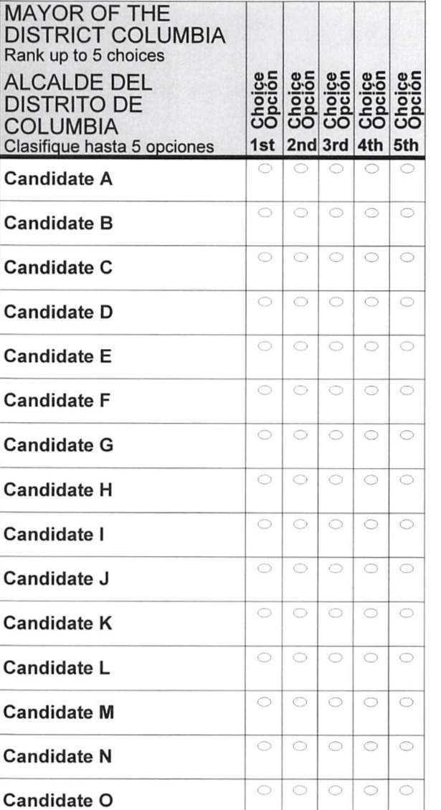

የድምጽ መስጫ ወረቀትዎን እንዴት ምልክት እንደሚያደርጉ
(በአንዱ አምድ አንድ ክበብ ውስጥ ብቻ ይሙሉ)
እስከ አምስት እጩዎች ደረጃ ይስጡ።
ለተጨማሪ እጩዎች ደረጃ መስጠት የእርስዎን 1^{ኛ} ምርጫ አይጎዳም።
ድምጽ ሰጪዎች ለእጩዎች ደረጃ እንዲሰጡ አይጠየቁም። ድምጽ ሰጪዎች ከፈለጉ አንድ እጩ ብቻ ሊመርጡ ይችላሉ።

Slide 9
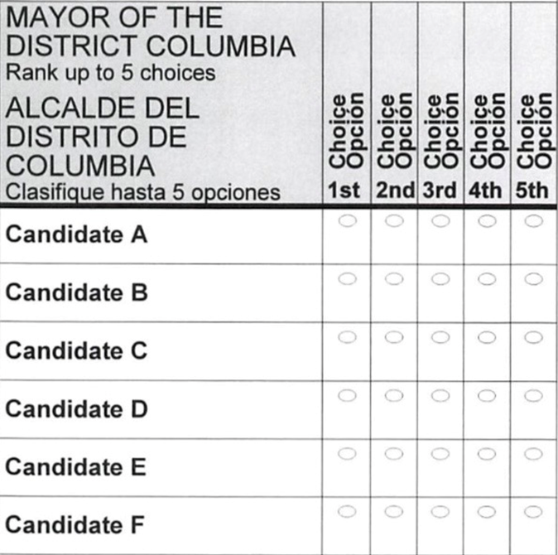
ማስወገድ የሚገባዎት – የደረጃ አሰጣጥ ስህተቶች

Slide 10
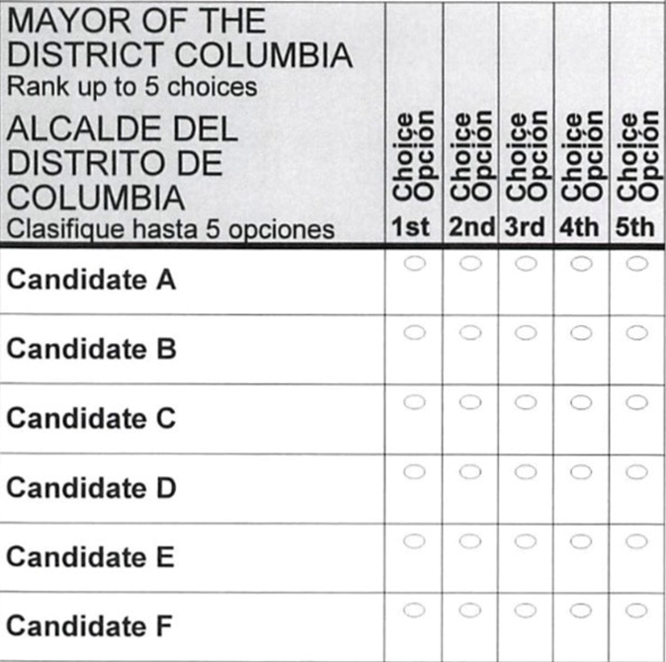
ማስወገድ የሚገባዎት - መዝለል

Slide 11
እባክዎን ልብ ይበሉ
በአንድ ውድድር ውስጥ አንድም እጩ ከ50% በላይ ድምጽ ካላገኘ፣ የRCV የድምጽ ቆጠራ ሂደትን እንጀምራለን።
በእያንዳንዱ የድምጽ ቆጠራ ዙር፣ በጣም ያነሰ ድምጽ ያገኘው እጩ ከድምጽ መስጫ ወረቀቱ ይወገዳል።
በአንድ ውድድር ውስጥ እስከ አምስት (5) እጩዎች ደረጃ ቢሰጡም፣ በአንድ ጊዜ አንድ ድምጽ ብቻ ይቆጠራል።
የመጀመሪያ እጩዎን ከመረጡ በኋላ፣ ያ እጩ ንቁ ሆኖ እስከቆየ ድረስ ድምጽዎ ከእርስዎ ከፍተኛ ደረጃ ከሰጡት እጩ ጋር ይቆያል።

Slide 12
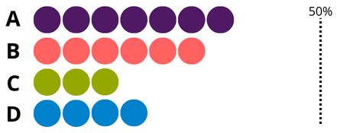
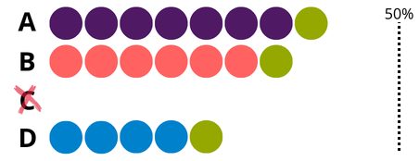

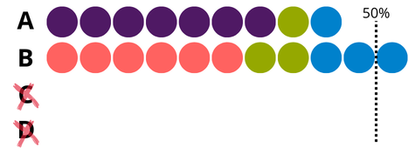
ዙር 1
በሠንጠረዥ የማስቀመጥ ሂደት
የመጀመሪያ ምርጫዎች ይቆጠራሉ።
ዙር 2
በጣም ያነሰ ድምጽ ያገኘው እጩ ይወገዳል። እነዚያ ድምጽ መስጫ ወረቀቶች ወደ ድምጽ ሰጪው ቀጣይ ምርጫ ይተላለፋሉ።
B
ዙር 3
ይህ ሂደት አንድ እጩ አብላጫ ድምጽ እስኪያገኝ ድረስ ይቀጥላል።
ማሸነፎች

Slide 13
ምን መጠበቅ አለብዎት?
ድምጽ መስጠት
ውጤቶች
የድምጽ መስጫ ወረቀትዎን ምልክት ለማድረግ ረጅም ጊዜ ሊወስድ ይችላል።
በRCV ላይ ያለ መመሪያ በድምጽ መስጫ ማዕከላት ይገኛል።
የመልእክት ድምጽ መስጫ ወረቀት ፓኬቶች በRCV ላይ ያለ መመሪያን ያካትታሉ።
የውጤት ሪፖርቶች ከቀድሞ ምርጫዎች ካሉ ሪፖርቶች የተለየ ይሆናል።
  ከሌሎች የግዛት ወሰኖች ምርጥ ልምዶችን ማግኘት
  ግልጽነት ቁልፍ ነው
ውጤቶች በDCBOE ድር ጣቢያ ላይ አሁንም ይገኛሉ
የውጤቶች ሪፖርት አደራረግ መርኃግብር ከቀድሞ ምርጫዎች የተለየ ይሆናል
  መርኃግብር እየተወሰነ ነው
  የመጀመሪያ ውጤቶች በምርጫ ምሽት ሁንም ይለጠፋሉ

Slide 14

ትምህርት እና መዳረስ
በቅርቡ የሚመጣ
የሚገኙ ግብዓቶች
RCV ገጽ በDCBOE ድር ጣቢያ ላይ
  የምርጫ ሠንጠረዥ ሲሙሌተር መሳሪያ
  የትንተና ቪዲዮ
  በተደጋጋሚ የሚጠየቁ ጥያቄዎች
በDCBOE ያለ የግብዓት ላብራቶሪ
የመዳፍ ካርዶች
የአካል እና የቨርቹዋል ንግግር ተሳትፎዎች
የመራጭ መመሪያ
ላኪዎች

Slide 15
አስፈላጊ የጁን 16፣ 2026 የቅድመ ምርጫ እና የልዩ ምርጫ ቀናት
ሰኞ፣ ሜይ 11/2026
  DCBOE ለሁሉም ብቁ ለሆኑ የዲሲ ተመዝጋቢ መራጮች በፖስታ ይላካል።
አርብ፣ ሜይ 22፣ 2026 – ማክሰኞ፣ ጁን 16፣ 2026 ከምሽቱ 8:00 ሰዓት ድረስ
  55 የፖስታ የድምጽ መስጫ ሳጥኖች ክፍት ናቸው።
ማክሰኞ፣ ሜይ 26፣ 2026
  ለተመዘገቡ መራጮች የፓርቲ አባልነት ሁኔታን ለመቀየር እና በፖስታ ወይም በመስመር ላይ የቀረቡ የመራጭ ምዝገባ ማመልከቻዎችን ለመቀበል የመጨረሻ ቀን
ከሰኞ ጁን 8፣ 2026 እስከ እሁድ ጁን 14፣ 2026
  የቅድመ ድምጽ መስጫ የምርጫ ማዕከላት ከ8:30 am – 7:00 pm ድረስ ይከፈታሉ።
ማክሰኞ ጁን 16፣ 2026 – የምርጫ ቀን
  የምርጫ ማእከላት ከ7:00 am – 8:00 pm ይከፈታሉ።
  8:00 pm ሲሆን ሰልፍ ላይ እስከተገኙ ድረስ ድምጽ መስጠት ይችላሉ።
  በUS Postal Service በኩል የሚላኩ ሁሉም የድምጽ መስጫ ወረቀቶች እስከ ማክሰኞ ጁን 16፣ 2026 ድረስ የፖስታ ማህተም ሊደረግባቸው ይገባል፣ እና ለመቆጠር እስከ አርብ ጁን 26፣ 2026 ድረስ መድረስ አለባቸው።

Slide 16

www.dcboe.org ይጎብኙ
ስለ ንግግር ተሳትፎዎች ተጨማሪ መረጃ ለማግኘት፣ የሚከተለውን ያግኙ፦
Outreach@dcboe.org

